Slide 1
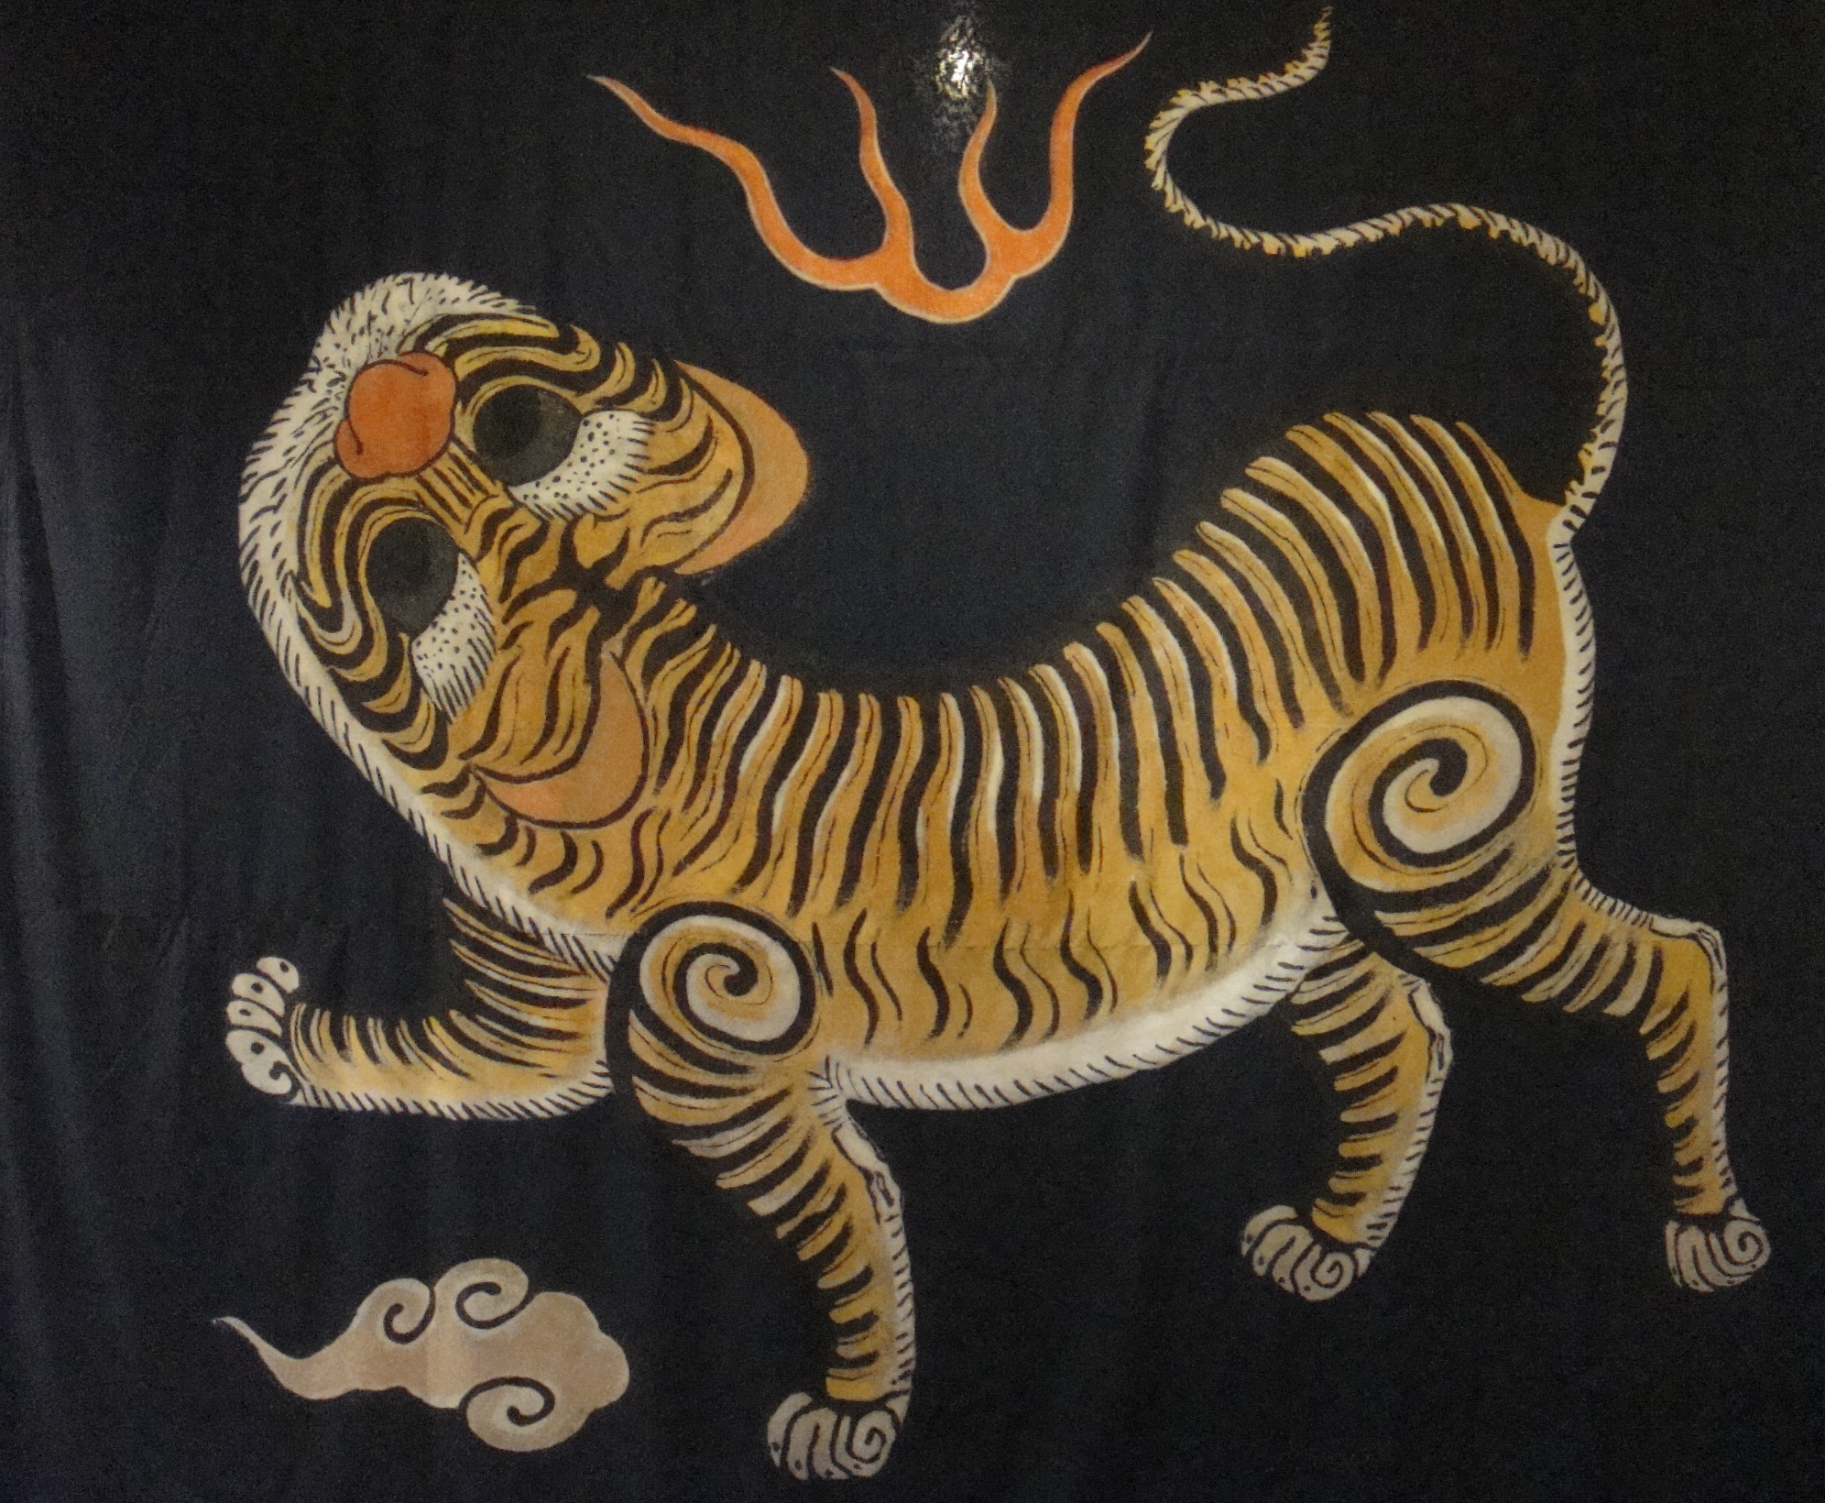
台灣歷史攻城戰 《 福爾摩沙探險趣-3 》
行動閱讀課

Slide 2
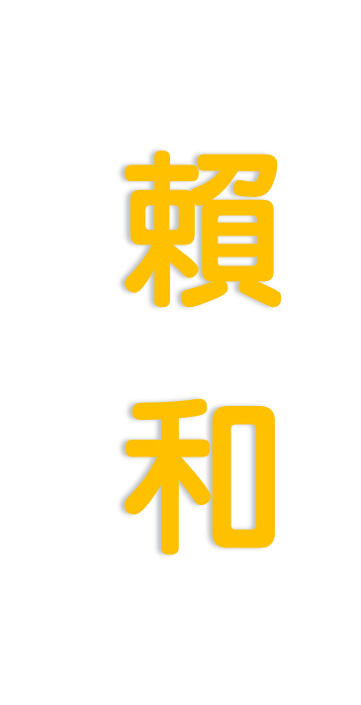
台灣歷史攻城戰
行動閱讀～
福爾摩沙探險趣 3
1.台灣總督府醫學校
2.台灣文化協會成員
3.台灣現代文學之父

Slide 3
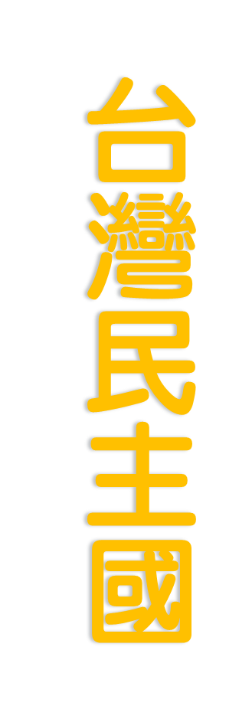
台灣歷史攻城戰
行動閱讀～
福爾摩沙探險趣 3
1.馬關條約
2.唐景崧
3.藍地黃虎旗

Slide 4
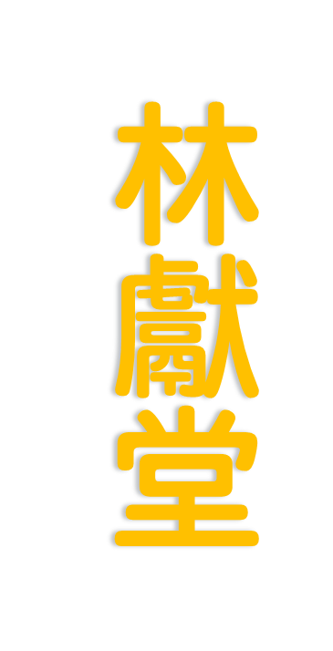
台灣歷史攻城戰
行動閱讀～
福爾摩沙探險趣 3
1.台中中學（台中一中）
2.台灣議會設置請願運動
3.阿罩霧三少爺

Slide 5
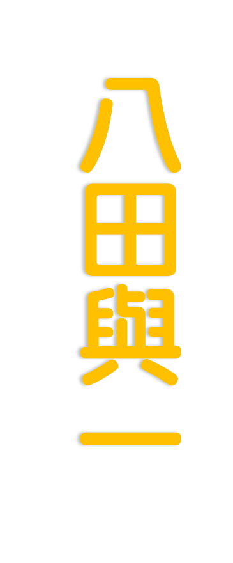
台灣歷史攻城戰
行動閱讀～
福爾摩沙探險趣 3
1.桃園大圳
2.大洋丸
3.嘉南大圳之父

Slide 6
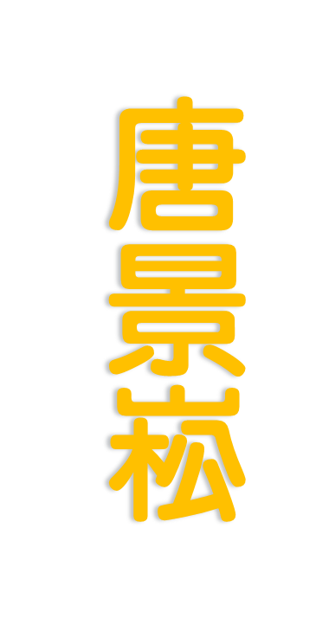
台灣歷史攻城戰
行動閱讀～
福爾摩沙探險趣 3
1.德國商船
2.台灣巡撫
3.台灣民主國總統

Slide 7
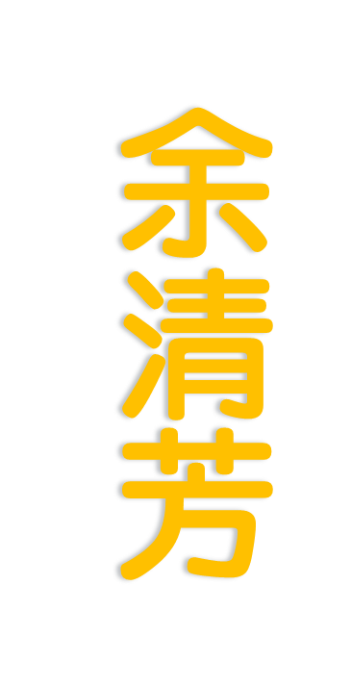
台灣歷史攻城戰
行動閱讀～
福爾摩沙探險趣 3
1.抗日事件
2.大明慈悲國
3.西來庵事件首腦

Slide 8
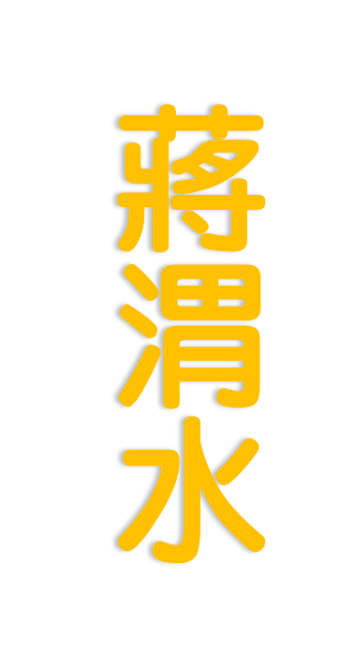
台灣歷史攻城戰
行動閱讀～
福爾摩沙探險趣 3
1.台灣總督府醫學校
2.創立台灣文化協會
3.同胞需團結，團結真有力

Slide 9
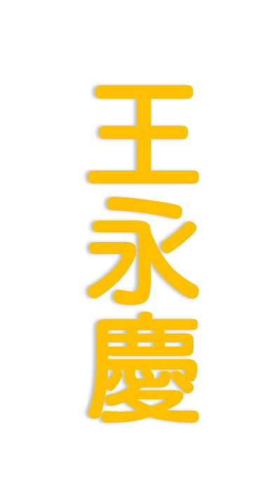
台灣歷史攻城戰
行動閱讀～
福爾摩沙探險趣 3
1.米店⇨PVC
2.長庚護專
3.台塑石化

Slide 10
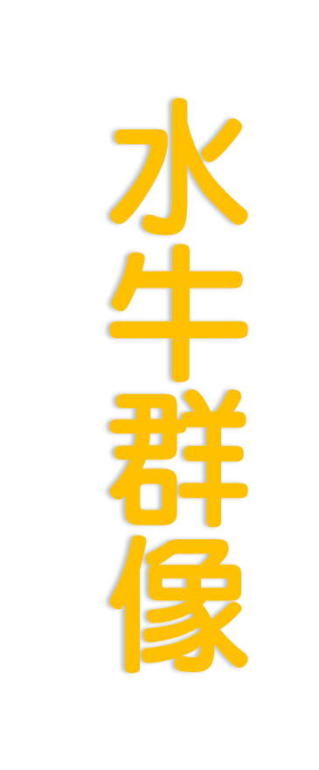
台灣歷史攻城戰
行動閱讀～
福爾摩沙探險趣 3
1.帝展～甘露水
2.雕塑家黃土水
3.台北中山堂

Slide 11
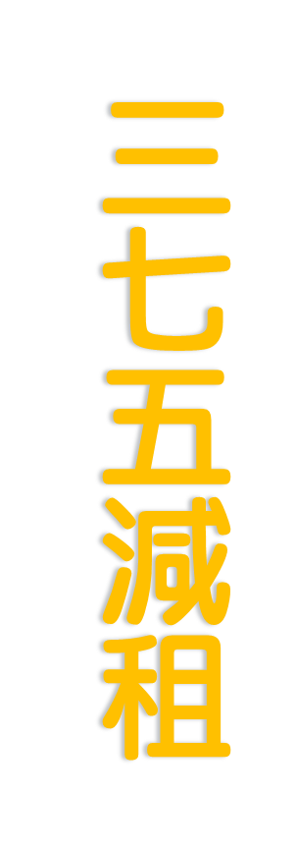
台灣歷史攻城戰
行動閱讀～
福爾摩沙探險趣 3
1.陳誠
2.佃農
3.三百七十五

Slide 12
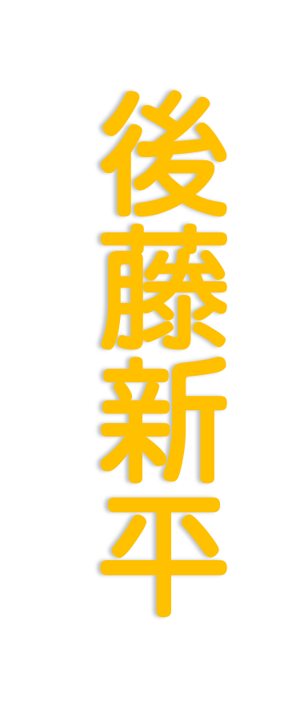
台灣歷史攻城戰
行動閱讀～
福爾摩沙探險趣 3
1.醫生
2.比目魚與生物學原則
3.糖飴與鞭子政策

Slide 13
台灣歷史攻城戰
行動閱讀～
福爾摩沙探險趣 3
1.自來水、地下水道
2.兒玉源太郎
3.民政長官

Slide 14
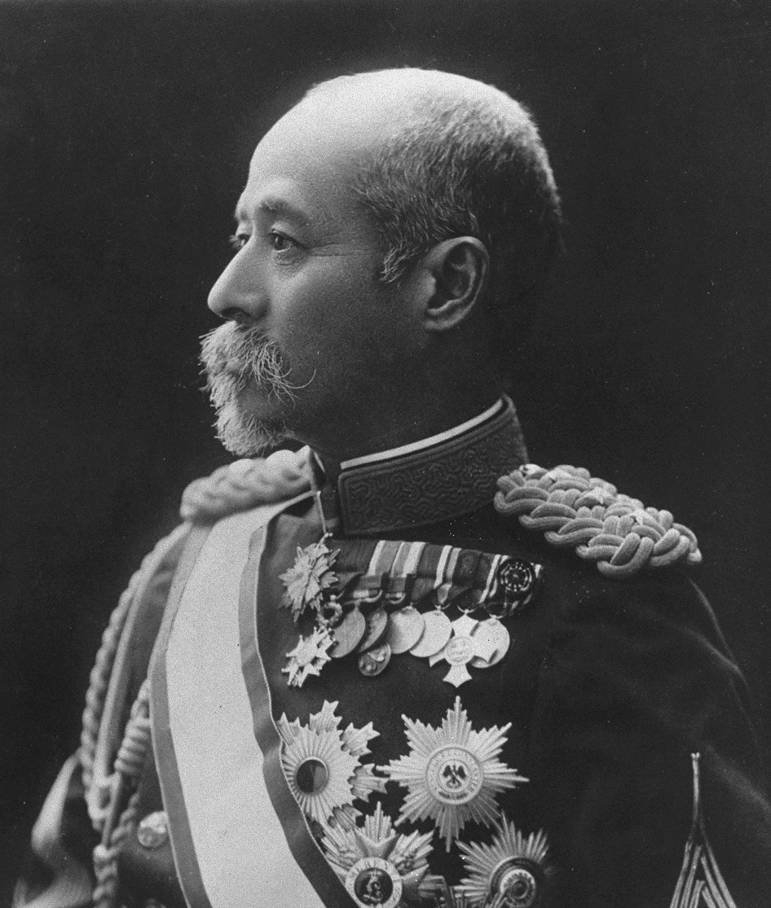
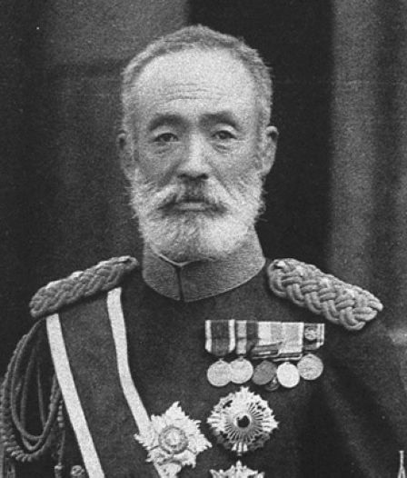
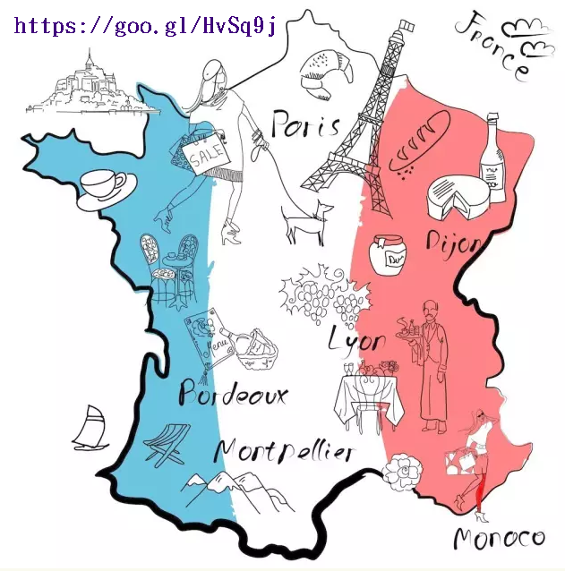
認識後藤新平
行動閱讀～
福爾摩沙探險趣 3
1897.臺灣賣卻論

Slide 15
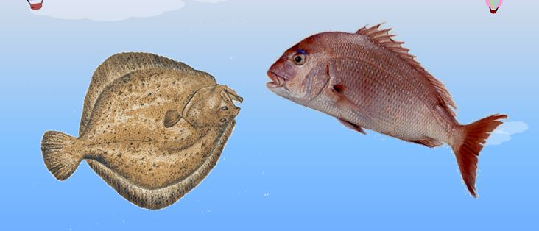
鹿港的三不見
認識後藤新平
行動閱讀～
福爾摩沙探險趣 3
政治生物學原理～比目魚和鯛魚
左圖：http://goo.gl/caHk6X。 右圖：http://goo.gl/uXyWjT。

Slide 16
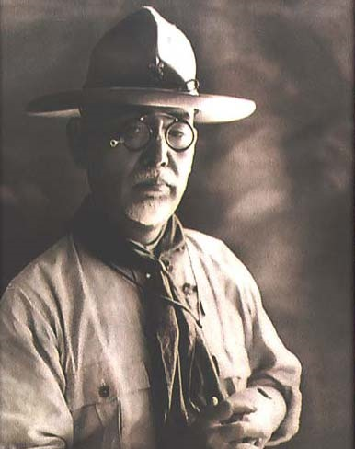
認識後藤新平
行動閱讀～
福爾摩沙探險趣 3
後藤的糖飴與鞭子
後藤新平是留德醫學博士，行事注重科學方法。1898-1906年擔任臺灣總督府的民政長官他曾提出「治臺三策」：
1、臺灣人貪生怕死，得用高壓
手段威脅。
2、臺灣人貪財愛錢，可用利益
誘惑。
3、臺灣人非常愛面子，可用虛
名攏絡。
昔日的不見天街（今中山路）圖片來源：國家文化資料庫

Slide 17
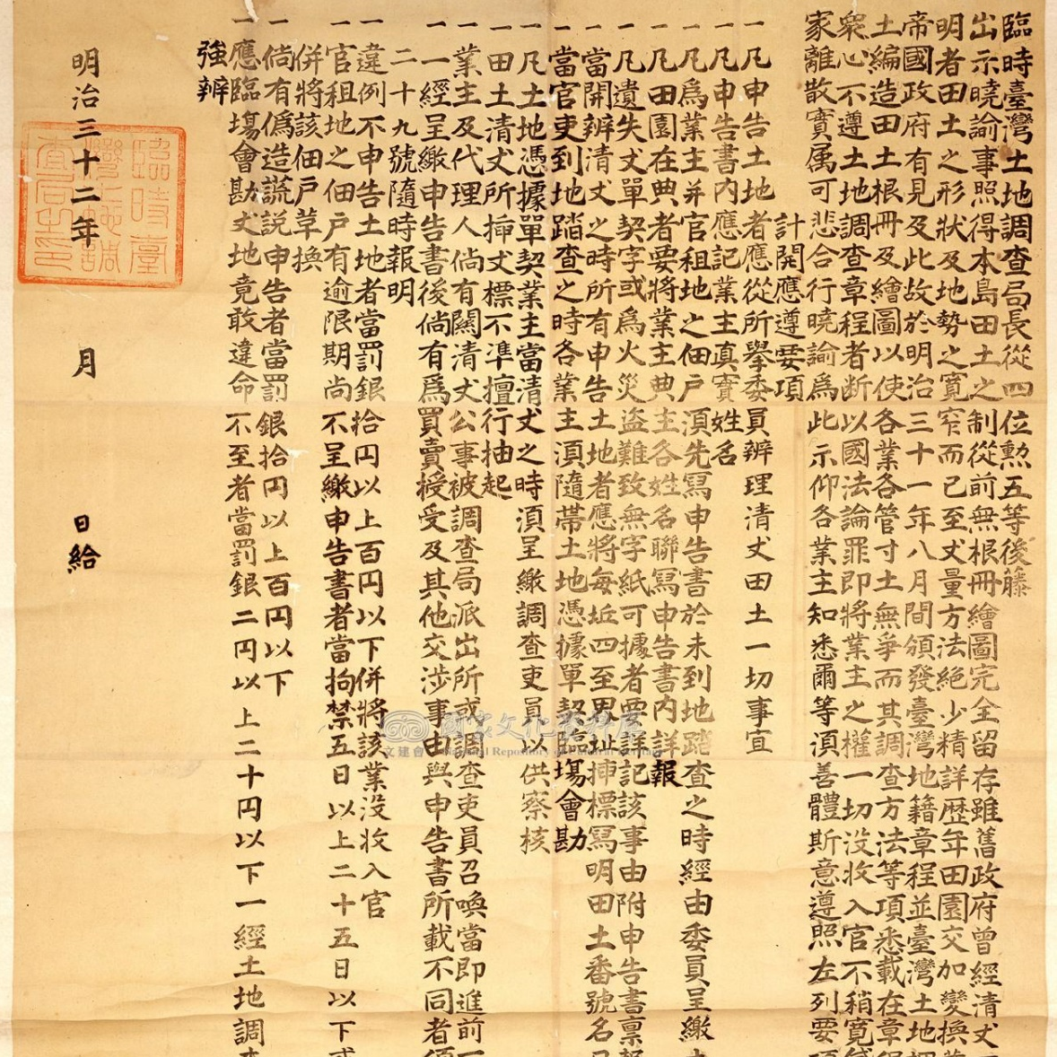
認識後藤新平
行動閱讀～
福爾摩沙探險趣 3
土地與林野調查

Slide 18
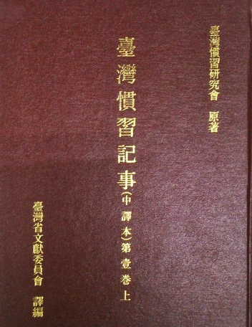
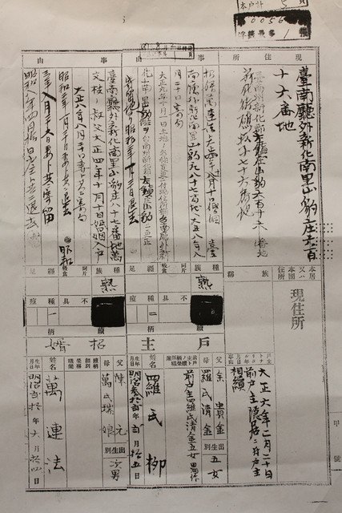
認識後藤新平
行動閱讀～
福爾摩沙探險趣 3
風俗習慣調查
戶口與人口調查

Slide 19
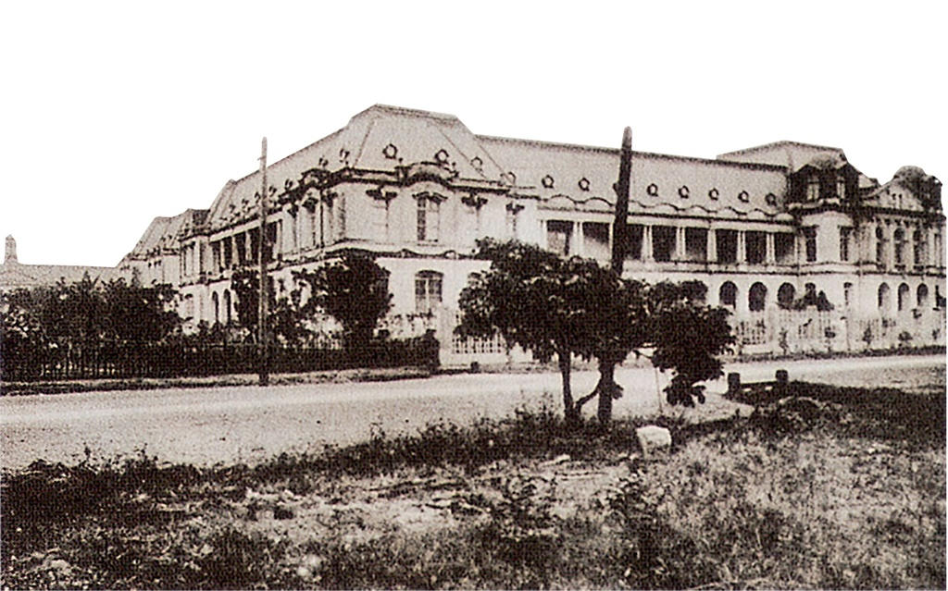
認識後藤新平
行動閱讀～
福爾摩沙探險趣 3
培育醫療人才～1899臺灣總督府醫學校

Slide 20
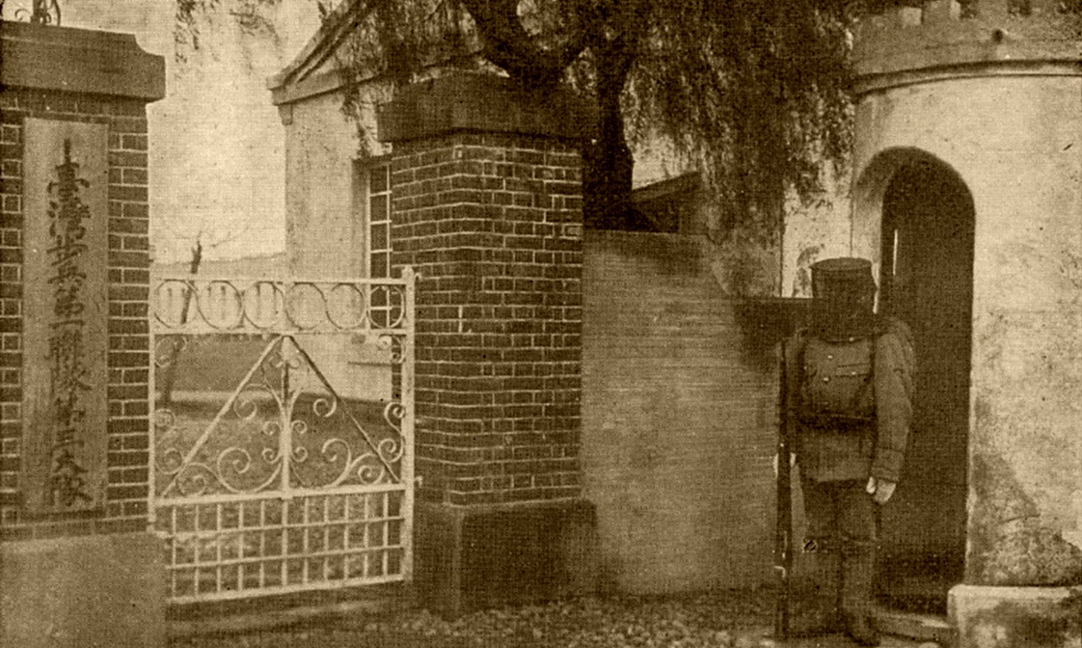
認識後藤新平
行動閱讀～
福爾摩沙探險趣 3
改善公共衛生
日治時期臺灣營區哨兵的防蚊裝備，長袖長褲手套外加像捕蜂者的頭套，可以想見當時蚊子有多可怕。---臺灣回憶探險團

Slide 21
認識後藤新平
行動閱讀～
福爾摩沙探險趣 3
改善公共衛生
【歷史觀察～引自張國興、駱芬美】
A.牡丹社事件時日軍3600人，因染病死達531人。
B.1895年3-5月6190日軍登陸澎湖，1945人染上霍亂，更因此有1247人死亡。
C.乙未之役，日軍傷亡不到700人，卻有2.7萬人生病， 4600多人因而病死，死因幾乎都是瘧疾！
◎日本的防治功效，使臺灣脫離瘟疫的威脅：
1896年由香港傳入的鼠疫造成全臺2萬4千人死亡，
但在1917年消除。
 1921年霍亂大致獲控制
● 1903年以後因強迫種牛痘，天花病例銳減
❍ 1920年掃除牛瘟（一度造成全臺47000牛隻損失）
■ 1916年後，瘧疾死亡率逐步降低
日治初期的公共衛生改善措施：
建醫院：1899臺灣總督府醫學校
自來水廠
衛生下水道工程
預防注射(牛痘)
港口檢疫
□教育宣傳(宣導刷牙.垃圾桶.吐痰^{X}.定期大掃除)
日治時期的回憶～《發現臺灣•下》
日治時，總督府規定每週日要檢查各家各人衛生，大家確實打掃，否則會被貼上桃紅色的條子。那真是羞恥極了的事！
另外，日本政府亦要求家家戶戶除了自家門口外，還要兼顧其他五家——左右二戶與對面三戶，破除臺灣人「只掃自家門前雪」的想法。
一時之間，臺灣人守時、不隨地吐痰、不當眾擤鼻涕……
霍亂.傷寒.瘧疾.鼠疫^{X}
平均壽命：3043歲

Slide 22
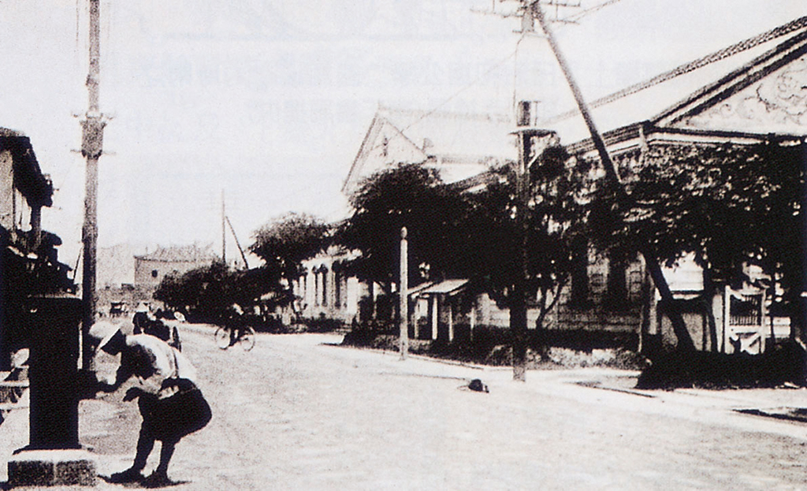
認識後藤新平
行動閱讀～
福爾摩沙探險趣 3
交通建設—郵政業務

Slide 23
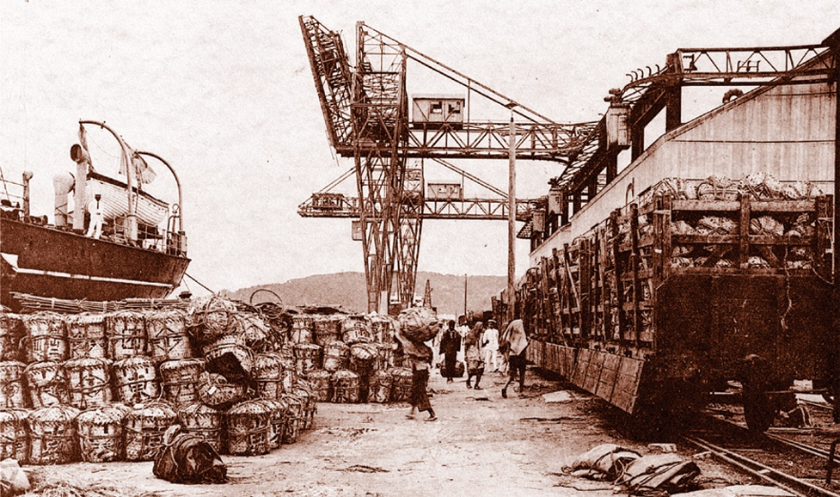
交通建設—基隆港與高雄港
為了東南亞軍事需求以及聯絡日本本地交通，日本重新整建基隆與高雄兩港口。並且配合縱貫鐵路，形成完整的運輸網絡。 圖-翰林出版社

Slide 24
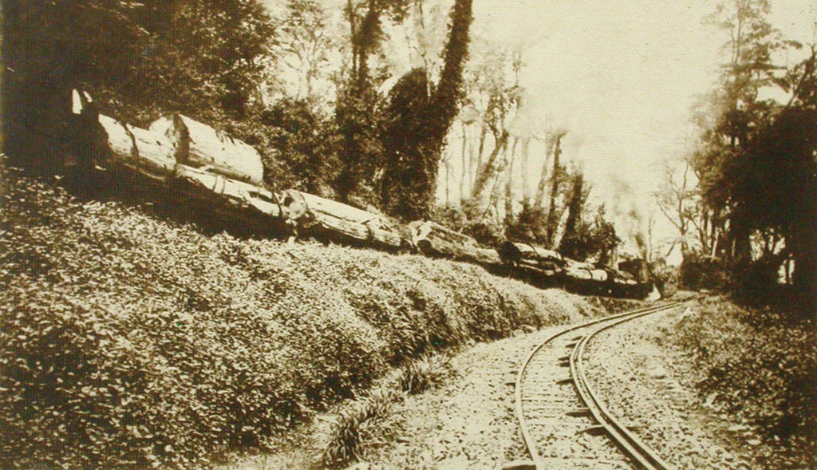
交通建設—阿里山鐵路
日本時代的三大林場（阿里山、八仙山、太平山）
但日本重視林業經營，砍伐之後，會在原地改種植柳杉，只是柳杉（日本的柳杉是很頂級的樹種！）並不適合臺灣環境，最終還是導致山林的災難，造成生態的破壞。 圖-翰林出版社

Slide 25
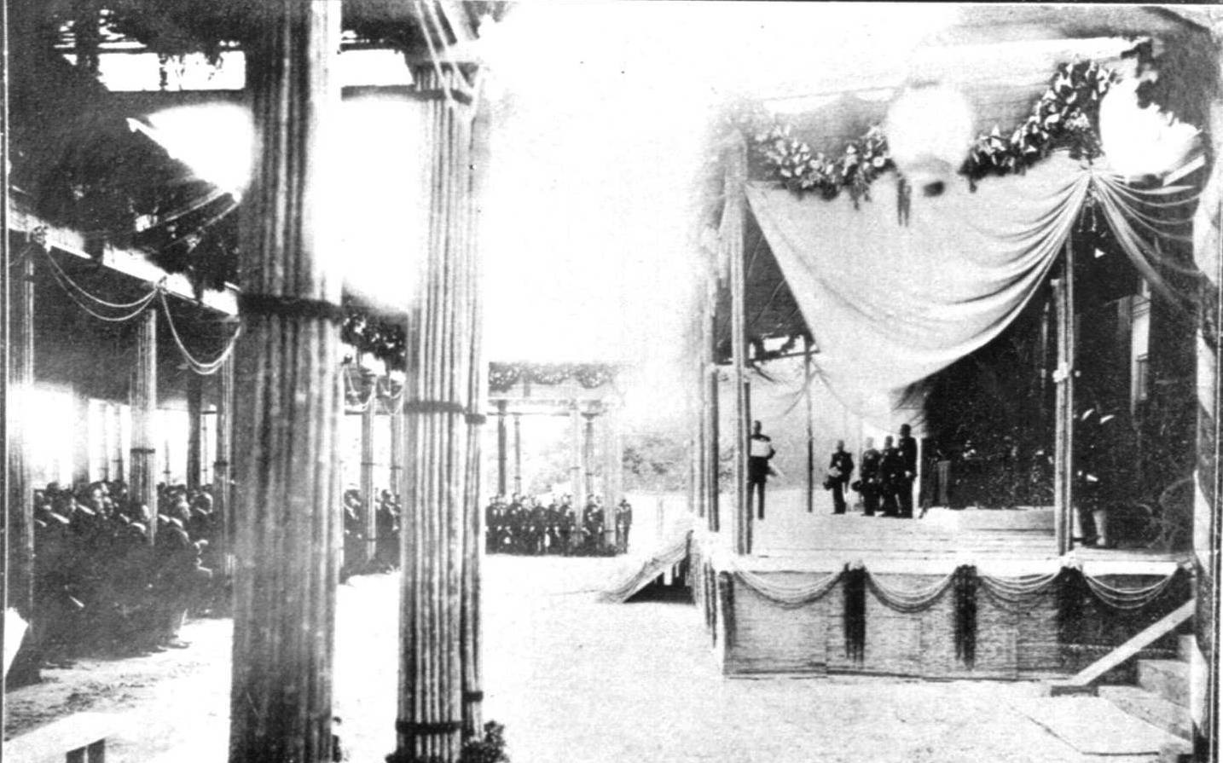
交通建設—縱貫鐵路
1899年起以發行公債方式興築縱貫鐵路，以10年為期，南北同時動工，1908年4月20日最困難的三義段打通，縱貫鐵路全線通車，完成劉銘傳的心願，打通臺灣南北交通。 本圖為全線通車儀式

Slide 26
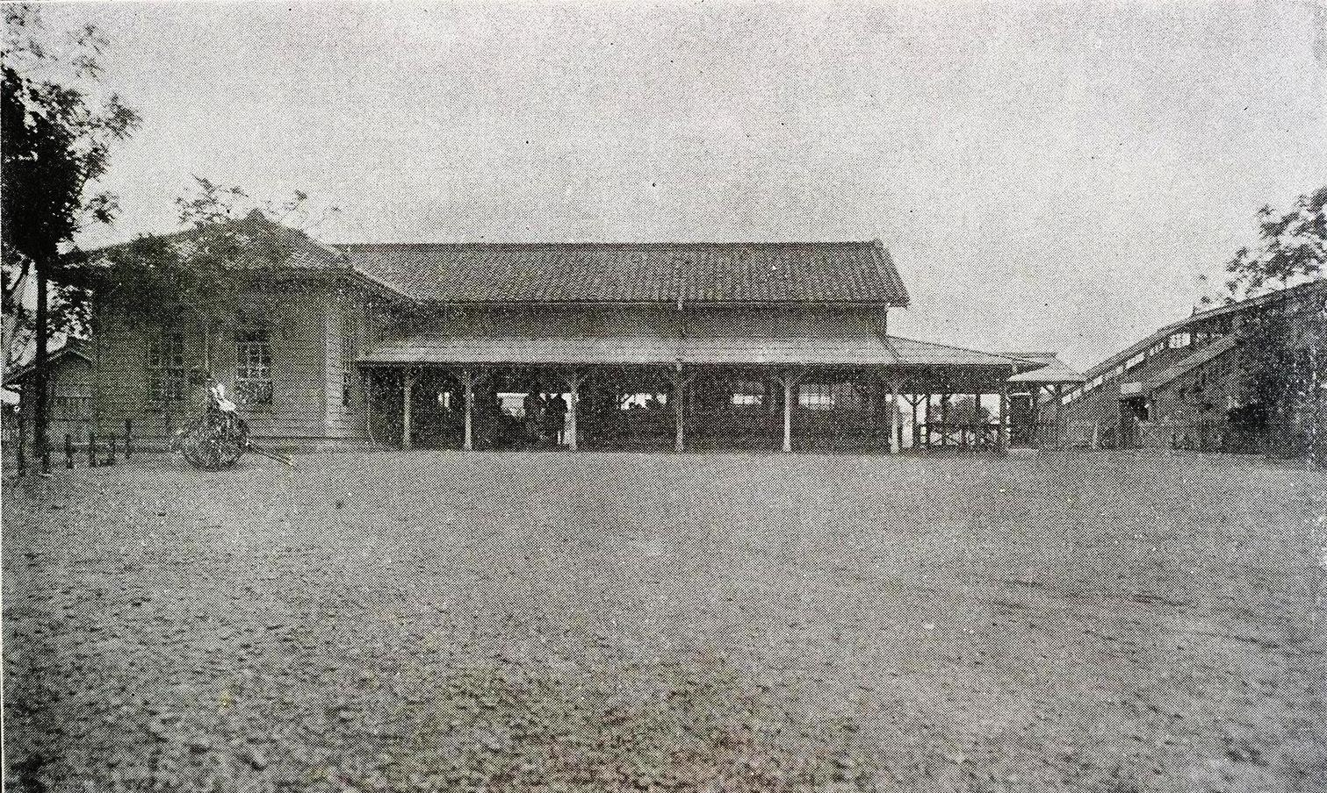
臺中火車站的興建始於1905年，原稱為「臺中停車場」，首任驛長為塚澤力太郎。第一代的臺中車站，係一木造平房，與臺鐵現今的許多未改建小站類似。圖-臺中車站

Slide 27
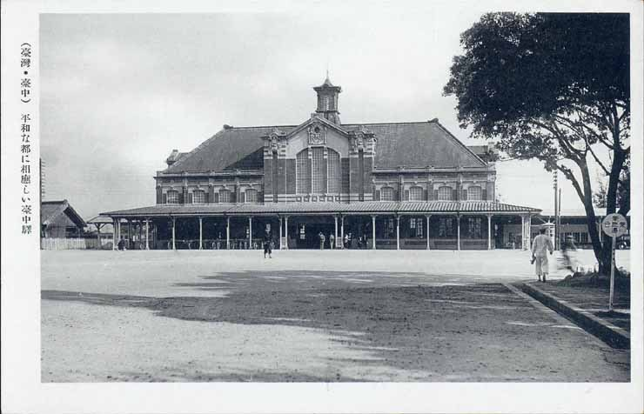
為因應1908年臺灣縱貫鐵路通車典禮在臺中舉行，日本政府乃不惜重資，興建了巴洛克式建築外觀之車站，改稱「臺中驒」，即今日之臺中市火車站，則於1917年11月6日落成。圖-臺中車站

Slide 28
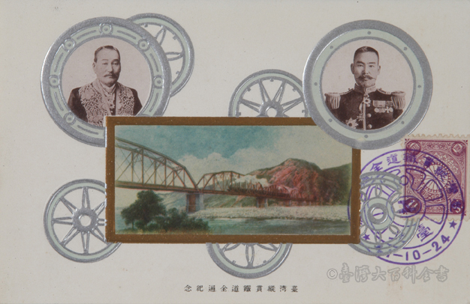
1908年10月24日，總督府發行「臺灣縱貫鐵道全通紀念繪葉書」，一套三張。本張圖案中間為濁水溪的鐵橋，右上為鐵道部前部長後藤新平，左上為時任部長「長谷川謹介」，背景為五個火車輪子。 圖、文：日治時期臺灣郵政史

Slide 29
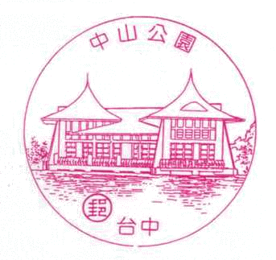
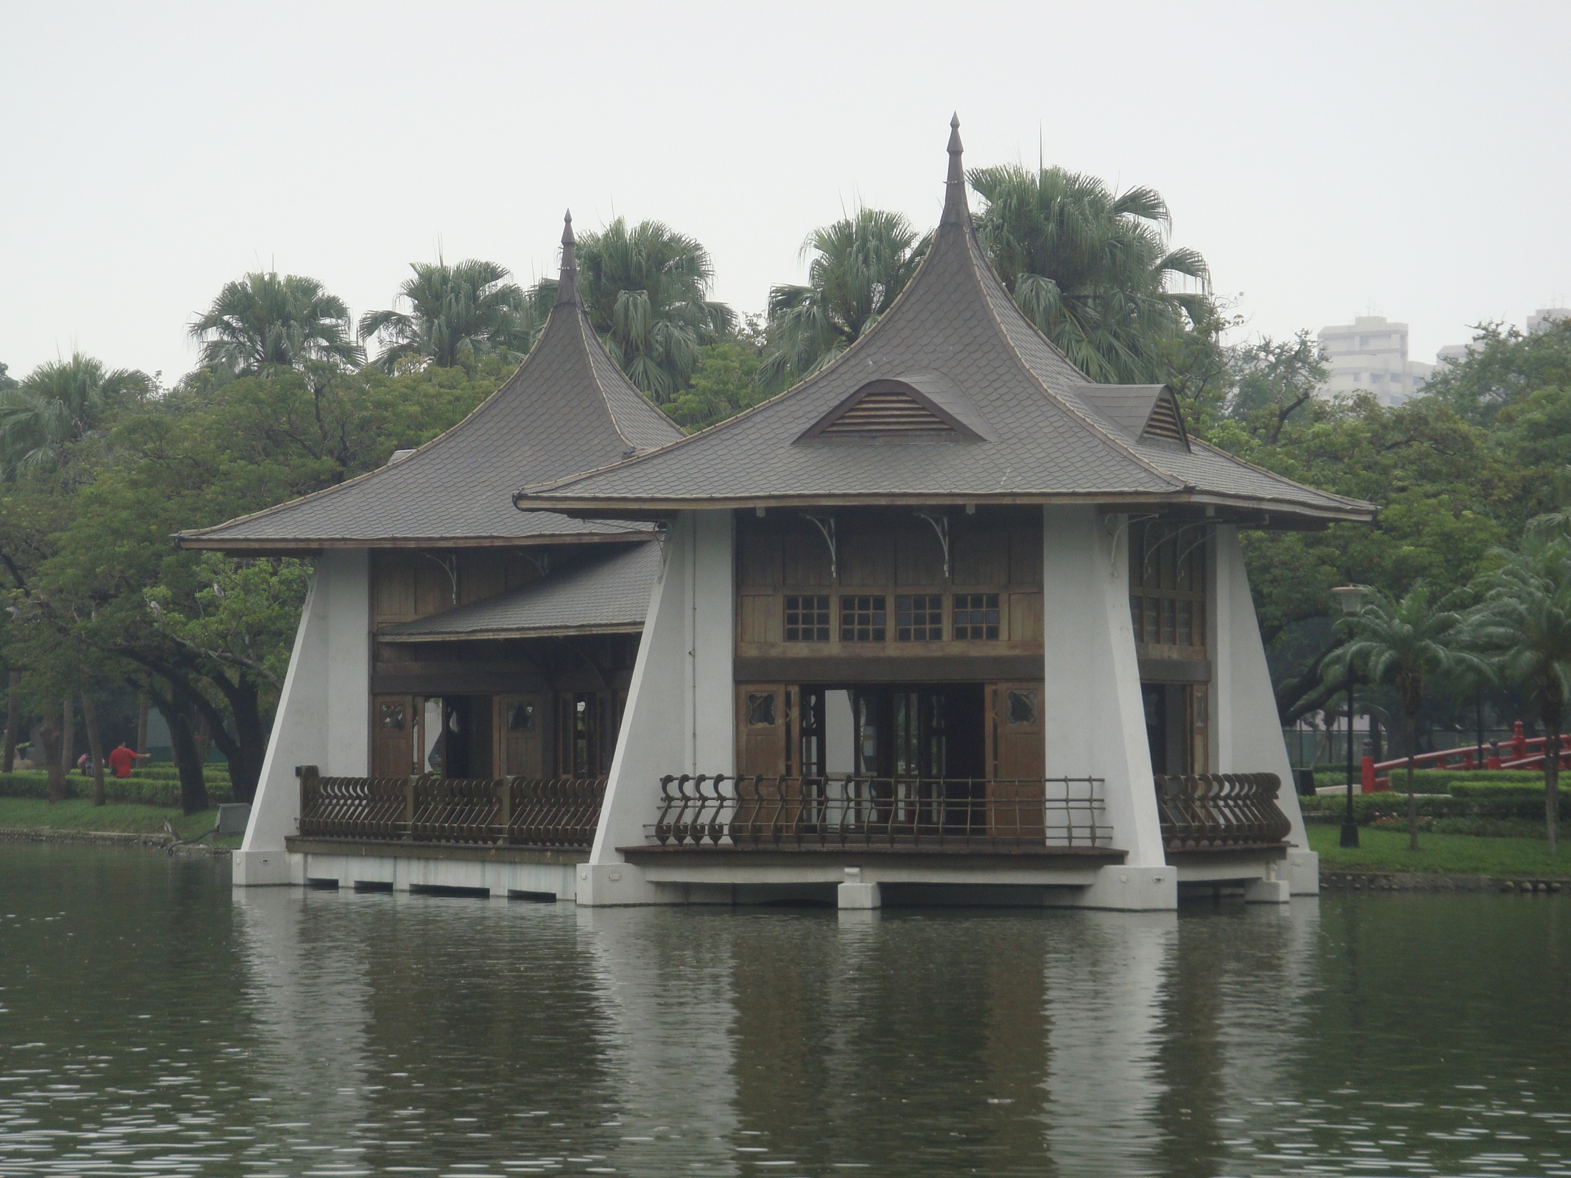
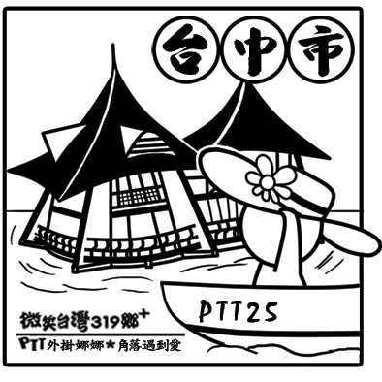
1908.10.24縱貫鐵路全通，選擇臺中公園舉行慶祝大會，並在池中築「池亭」以供日本載仁親王觀覽休憩場所。民國88年臺中市政府公告為古蹟，並命名為湖心亭。

Slide 30
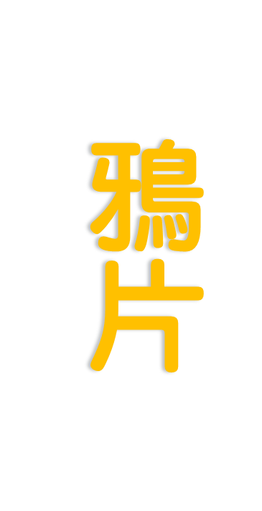
台灣歷史攻城戰
行動閱讀～
福爾摩沙探險趣 3
1.三大陋習之一
2.專賣品
3.杜聰明、台北更生院

Slide 31
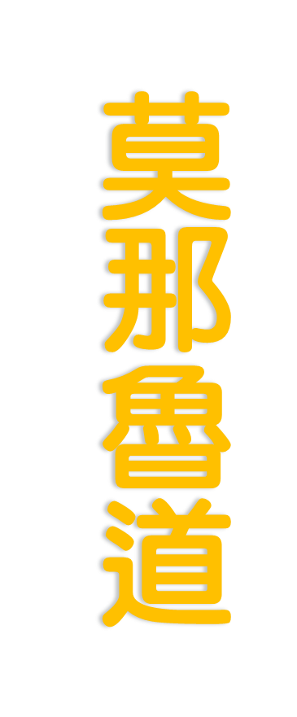
台灣歷史攻城戰
行動閱讀～
福爾摩沙探險趣 3
1.1930年
2.霧社
3.賽德克族頭目

Slide 32
台灣歷史攻城戰
行動閱讀～
福爾摩沙探險趣 3
1.蔣渭水、林獻堂
2.夏季學校、美台團、讀報社
3.1927年分裂

Slide 33
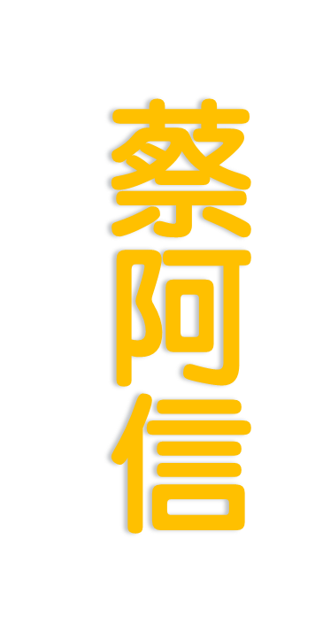
台灣歷史攻城戰
行動閱讀～
福爾摩沙探險趣 3
1.醫師
2.清信醫院
3.產婆學校

Slide 34
台灣歷史攻城戰
行動閱讀～
福爾摩沙探險趣 3
1.原料採取區域制度
2.台灣製糖株式會社
3.第一憨

Slide 35
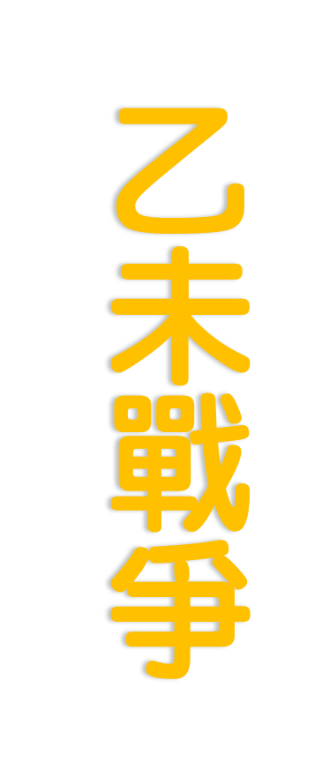
台灣歷史攻城戰
行動閱讀～
福爾摩沙探險趣 3
1.北白川宮能久
2.澳底⇨八卦山⇨台南
3.吳湯興、徐驤、姜紹祖

Slide 36
台灣歷史攻城戰
行動閱讀～
福爾摩沙探險趣 3
1.1947年
2.查緝私煙
3.二十一師的清鄉、綏靖

Slide 37
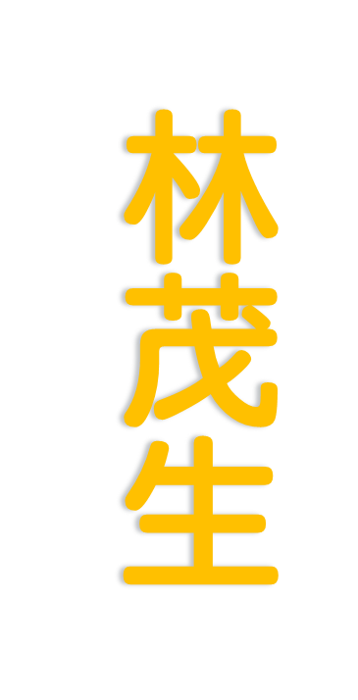
台灣歷史攻城戰
行動閱讀～
福爾摩沙探險趣 3
1.台灣大學教職
2.二二八事件罹難者
3.台灣第一位哲學博士

Slide 38
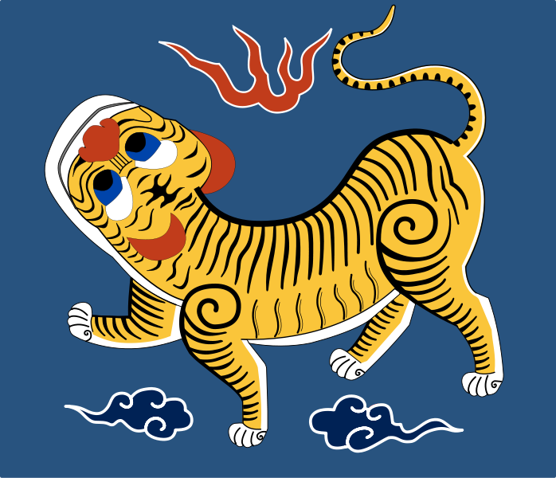
挑戰結束

